Slide 1

网络安全
NETWORK SECURITY
网络与信息安全研究中心

Slide 2
虚拟专用网络技术
05

Slide 3
1
VPN概述
目录
2
二层隧道协议PPTP
CONTENTS
3
二层隧道协议L2TP
4
三层隧道协议IPSec
5
SSL VPN

Slide 4
1
VPN概述
目录
2
二层隧道协议PPTP
CONTENTS
3
二层隧道协议L2TP
4
三层隧道协议IPSec
5
SSL VPN

Slide 5
何谓VPN
VPN（Virtual Private Network）即“虚拟专用网络”，是企业网在因特网(或其他公共网络)上的扩展。
VPN在因特网上开辟一条安全的隧道，以保证两个端点（或两个局域网）之间的安全通信。VPN可以实现远程主机与局域网(内网)之间的安全通信，也可以实现任何两个局域网之间的安全连接。
Windows和Linux的任何一个版本都可以用作VPN客户端，Windows Server 以及Linux的服务器版本均可以配置为VPN服务器。因此，从经济性和安全性考虑，VPN是企业实现安全通信的一个很好的选择。

Slide 6



何谓VPN
VPN的功能是将因特网虚拟成路由器，将物理位置分散的局域网和主机虚拟成一个 统一的虚拟企业网。
利用隧道（Tunneling）技术、加解密等安全技术，在公共网络（例如Internet）上建构出虚拟的专用网络（Private Network），以达到专用网络的安全与便利性。
青岛分公司
纽约
Tunnel
Tunnel
Internet
济南总公司

Slide 7
虚拟与隧道
何谓「隧道」?
隧道（Tunneling）技术即是设法在两个网络间或远程使用者与内部网络间建立一个虚拟隧道，跨越互联网。
何谓「虚拟」?
虚拟是指此隧道并非实体上有专门的线路连接，而是利用通信协议的技术所形成。

Slide 8




传统专用网络
由帧中继(Frame Relay)或异步传输模式(ATM, Asynchronous Transfer Mode)等技术，提供固定虚拟线路(PVC, Permanent Virtual Connection )来连接各点。
专线专用，所以网络传输质量有一定的保障。
业务要使用企业网络，需使用长途拨号连到公司企业网络。
Frame Relay
ATM
北京总公司
长途通信费用
上海分公司
拨接
深圳分公司

Slide 9

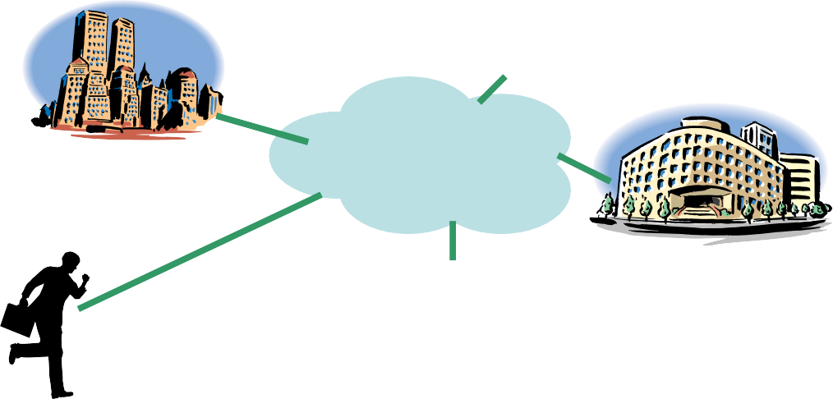

虚拟专用网络
ATM
ADSL
企业可利用现有网络连接方式，订做属于自己的专属网路，并不需受限于传统专线连接点位置。
济南分公司
Frame Relay
北京总公司
Internet
上海分公司
_{深圳分公司}

Slide 10
为何需要使用VPN技术
使用VPN可以以公共网络的便宜价格，享受专属线路的安全。
远程使用者可利用ISP提供的网络，不需长途拨号费用，即可安全的连进公司内网。
具备数据加密、确保数据完整性的功能。

Slide 11
虚拟专用网络与传统专用网络的差异
 | 虚拟专用网络 | 传统专用网络
通讯与设备费用 | 低，使用因特网 | 高，使用专线，设备投资成本高
安全性 | 高，使用加密技术 | 高，专有线路
通信质量 | 取决于 ISP 的提供的线路品质以及线路拥塞程度 | 使用专线拥有专属带宽
扩充性 | 具有弹性 | 架构调整与扩充弹性较差
管理 | 管理与维护都方便 涵盖范围广 | 管理与维护较为不便，备份性较差。
胜
平
平
胜
胜
胜

Slide 12
VPN技术构成
VPN 主要采用四项技术
隧道技术（Tunneling）
加解密技术（Encryption & Decryption）
密钥管理技术（Key management）
身份鉴别技术（Authentication）

Slide 13





Tunneling 隧道技术
隧道技术就是在 A、B两个网络之间建立一个网络连接，这个网络连接会将A网络里的报文封装到它的报文里后送到B，等报文送到B网络后再将其解开，恢复成原来的样子。
Tunnel
A
B

Slide 14

Tunneling 隧道技术
原始IP标头
载荷
（Payload）
（Original IP Header）
新IP标头 (New IP Header) | （ | 原始IP标头 Original IP Header | 载荷 ） （Payload）
新的 Payload

Slide 15
加解密技术(Encryption & Decryption)
VPN节点之间，使用 DES 或 3DES 这类对称加密算法对隧道内容加密，能拥有较高的传输效率。
VPN使用非对称加密算法来做身份认证或密钥交换。

Slide 16
密钥管理技术(Key management)
VPN节点间，仍需依靠密钥管理技术来交换传输密钥
SKIP（Simple Key Management for IP）技术
由SUN发展，主要利用Diffie - Hellman算法。
ISAKMP/Oakley 技术
Oakley定义如何分辨及确认密钥，ISAKMP定义分配密钥的方法，也是IPv6与IPSEC的密钥管理技 术。

Slide 17
使用者与设备身份鉴别技术
使用者身份鉴别部分：
使用者名称与密码、IC 卡鉴别、one-time password
设备身份鉴别部分：
CA 的 X.509 证书
预分享密钥 （Pre-share key）

Slide 18
VPN分类
VPN分类：
根据应用场合分类
按隧道协议分类

Slide 19
VPN分类
根据应用场合分类
(1) 远程访问VPN
它是为企业员工从外地访问企业内网而提供的VPN解决方案，当公司的员工出差到外地需要访问企业内网的机密信息时，为了避免信息传输过程中的泄密，他们的主机首先以VPN客户端的方式连接到企业的远程访问VPN服务器，此后远程主机到内网主机的通信将加密，从而保证了通信的安全性。

Slide 20



























VPN分类
远程用户访问企业内网
济南
212.38.79.51
119.163.150.17
因特网
Secure Tunnel
远程主机
VPN服务器A
纽约
192.168.1.0/24
192.168.1.22

Slide 21
VPN分类
根据应用场合分类(续1）
(2) 网关—网关VPN
也称为“网络—网络VPN”, 这种方案通过不安全的因特网实现两个或 多个局域网的安全互联。在每个局域网的出口处设置VPN服务器，当局域网之间需要交换信息时，两个VPN服务器之间建立一条安全的隧道，保证其中的通信安全。这种方式适合企业各分支机构、商业合作 伙伴之间的网络互联。

Slide 22
























VPN分类
企业分支机构之间的局域网互联
192.168.1.11
济南
119.163.150.17
上海
212.38.64.55
因特网
Secure Tunnel
VPN服务器A
VPN服务器B
192.168.1.0/24
192.168.2.0/24
192.168.2.22

Slide 23





























VPN分类
VPN将因特网虚拟成一个路由器
伦敦
纽约
192.168.1.11
远程主机
远程主机
传统私有网络
192.168.1.0/24
192.168.2.0/24
因特网
192.168.2.22
济南
上海

Slide 24
VPN分类
按隧道协议分类
隧道协议（Tunneling Protocol）是一个网络协议的载体。使用隧道的原因是在不兼容的网络上传输数据，或在不安全网络上提供一个安全路径。隧道协议可能使用数据加密技术来保护所传输的数据。
第2层隧道协议
第3 层隧道协议
第4层隧道协议
基于第2、3层隧道协议( MPLS)之间的VPN。
隧道协议实现在OSI模型或TCP/IP模型的各层协议栈，根据VPN协议在OSI模型的实现层次，VPN大致可以分为

Slide 25
VPN分类
隧道协议与OSI分层协议模型
应用层(第7层)
表示层
会话层
传输层
网络层(第3层)
数据链路层
物理层(第1层)
第4层隧道协议
第3层隧道协议
第2层隧道协议
2.5 层隧道协议

Slide 26
VPN分类
按隧道协议分类：
第2层隧道协议
主要包括点到点隧道协议(PPTP)、第2层隧道协议(L2TP)。主要用于实现远程访问VPN。
第3层隧道协议
主要是IP安全(IPSec)，用于在网络层实现数据包的安全封装。IPSec主要用于实现网关—网关VPN，也可以实现 主机—主机的安全连接。

Slide 27
VPN分类
按隧道协议分类（续1）
第4层隧道协议(SSL)
在传输层上实现数据的安全封装，主要用于保护两台主机的两个进程间的安全通信。安全的Web、安全的电子邮件等均使用了第4层隧道协议。
基于第2、3层隧道协议
也称为2.5层隧道协议，是利用MPLS路由器的标签特性实现的VPN

Slide 28
VPN分类-按隧道协议分类
IPSec是新一代IP加密协议
也是 IPv6中的封包加密的标准。
PPTP是基于PPP所设计的虚拟专用网络技术。
L2TP结合了L2F与PPTP的优点而成为新一代的第二层虚拟专用网络的通信协议。
MPLS技术是一个可以在多种第二层协议上进行标签交换的网络技术，不必改变现有的路由协议。
SSL VPN由于方便成为目前极受欢迎的VPN技 术。

Slide 29
1
VPN概述
目录
2
二层隧道协议PPTP
CONTENTS
3
二层隧道协议L2TP
4
三层隧道协议IPSec
5
SSL VPN

Slide 30
二层隧道协议PPTP与L2TP
第2层隧道协议在数据链路层对数据报进行封装，主要用于远程访问VPN。
目前常用的有点到点隧道协议(PPTP)、第 二 层 转 发 协 议 (L2F) 、 第 2 层 隧 道 协 议(L2TP)。
本节介绍目前最广泛使用的两种远程访问VPN，即 PPTP VPN 和 L2TP VPN。

Slide 31
PPTP协议
点对点隧道协议PPTP（ Point to Point Tunneling Protocol ）最早由微软等厂商主导开发，1999年7月出版的RFC 2637是第一个正式的PPTP规格书。
PPTP的协议规范本身并未描述加密或身份验证的部份，它依靠点对点协议（PPP）来实现这些安全性功能。
但因为它的加密方式容易被破解，微软已经不再建议使用这个协议。

Slide 32
PPTP协议
PPTP使用 control connection 和 tunnel connection 两个通道：
Control connection是一种基于TCP的连接，用于协商如何建立、释放、修改tunnel，如何区别这些tunnel
PAC -----------TCP 1723-------------PNS
Tunnel connection 是基于增强型GRE，跑在IP层上，协议号47，所谓增强型，是GRE头有Key Tunnel ID，一方面可以区分tunnel，另一方面可以无障碍穿越NAT设备
PAC ---------Enhanced GRE-----------PNS
注： PAC: PPTP Access Concentrator, PNS: PPTP Network Server

Slide 33
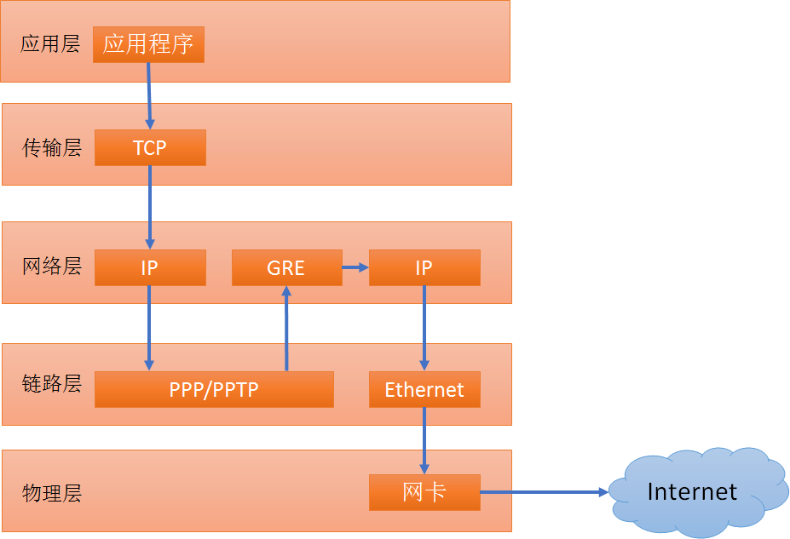

PPTP协议

Slide 34
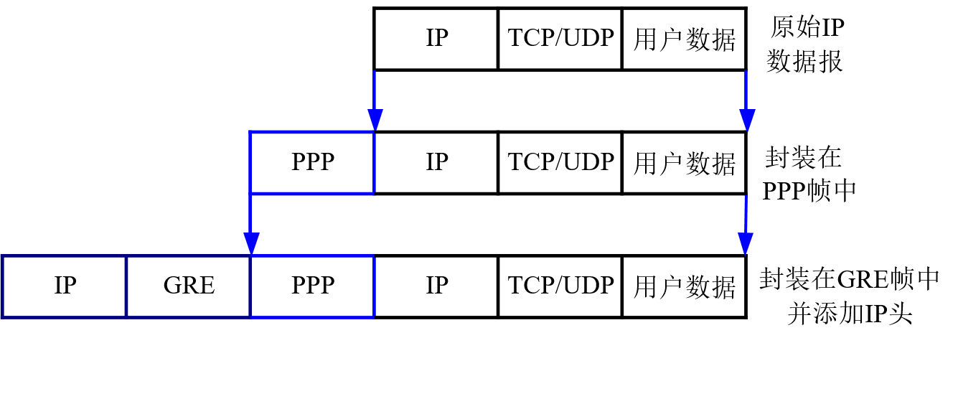
PPTP协议
PPTP帧的封装格式

Slide 35
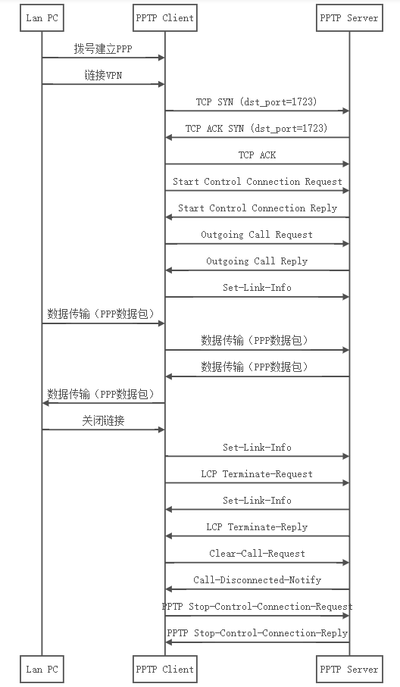
PPTP协议
Notes:
https://blog.csdn.net/windeal3203/article/details/51089278?depth_1-utm_source=distribute.pc_relevant_right.none-task&utm_source=distribute.pc_relevant_right.none-task

Slide 36
PPTP协议
Notes:
https://blog.csdn.net/windeal3203/article/details/51089278?depth_1-utm_source=distribute.pc_relevant_right.none-task&utm_source=distribute.pc_relevant_right.none-task

Slide 37
PPTP协议
Notes:
https://blog.csdn.net/windeal3203/article/details/51089278?depth_1-utm_source=distribute.pc_relevant_right.none-task&utm_source=distribute.pc_relevant_right.none-task

Slide 38
PPTP协议
Notes:
https://blog.csdn.net/windeal3203/article/details/51089278?depth_1-utm_source=distribute.pc_relevant_right.none-task&utm_source=distribute.pc_relevant_right.none-task

Slide 39
PPTP协议
Notes:
https://blog.csdn.net/windeal3203/article/details/51089278?depth_1-utm_source=distribute.pc_relevant_right.none-task&utm_source=distribute.pc_relevant_right.none-task

Slide 40
PPTP协议
Notes:
https://blog.csdn.net/windeal3203/article/details/51089278?depth_1-utm_source=distribute.pc_relevant_right.none-task&utm_source=distribute.pc_relevant_right.none-task

Slide 41
PPTP协议
无论是控制、数据层面都是跑在IP层以上的，所以PPTP离不开IP网络的支持
控制层面、数据层面的分离，多通道的模式使实现起来较复杂，配置防火墙策略也要同时考虑2个通道
PPTP只是靠被封装的PPP协议来提供安全性，TCP会话以及GRE Tunnel都是明文方式，安全性强度不够高

Slide 42
PPTP协议
PPTP因为易于设置和使用而流行。
自Microsoft Windows 95 OSR2开始的Windows系统包含PPTP 客户端，而自Windows NT开始的服务器版本在其“路由和远程访问服务”中实现了VPN服务。
以往Linux缺乏完整的PPTP支持，但是自从在2005年10月28日发布的Linux 2.6.14起, Linux核心提供完整的PPTP支持。

Slide 43
1
VPN概述
目录
2
二层隧道协议PPTP
CONTENTS
3
二层隧道协议L2TP
4
三层隧道协议IPSec
5
SSL VPN

Slide 44
L2TP协议
互联网工程任务组于1999年8月发布 RFC 2661，制定了L2TP协议的标准。
2005年，互联网工程任务组发布RFC 3931，制定了该协议标准的新版本 — L2TP v3
由思科公司牵头开发的协议，是目前使用最广泛的第二层隧道协议。

Slide 45
L2TP协议
L2TP（Layer 2 Tunneling Protocol，二层隧道协议）通过在公共网络（如Internet）上建立点到点的L2TP隧道，将PPP（Point-to-Point Protocol，点对点协议）数据帧封装后通过L2TP隧道传输，使得远端用户（如企业驻外机构和出差人员）利用PPP接入公共网络后，能够通过L2TP隧道与企业内部网络通信，访问企业内部网络资源，从而为远端用户接入私有的企业网络提供了一种安全、经济且有效的方式。
Notes:
https://blog.csdn.net/weixin_41623479/article/details/81482814

Slide 46
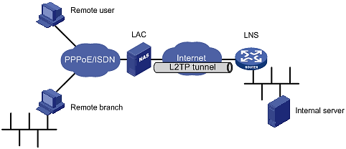
L2TP组网结构
远端系统
LAC
L2TP Access Concentrator，（L2TP访问集中器）
LNS
L2TP Network Server，
（L2TP网络服务器）

Slide 47
L2TP组网结构
远端系统
远端系统是要接入企业内部网络的远端用户和远端分支机构，通常是一个拨号用户的主机或私有网络中的一台设备。

Slide 48
L2TP组网结构
LAC（L2TP Access Concentrator）
LAC是具有PPP和L2TP协议处理能力的设备，通常是一个当地ISP的NAS（Network Access Server，网络接入服务器），主要用于为PPP类型的用户提供接入服务。
LAC作为L2TP隧道的端点，位于LNS和远端系统之间，用于在LNS和远端系统之间传递报文。它把从远端系统收到的报文按照L2TP协议进行封装并送往LNS，同时也将从LNS收到的报文进行解封装并送往远端系统。

Slide 49
L2TP组网结构
LNS（L2TP Network Server，L2TP网络服务器）
LNS是具有PPP和L2TP协议处理能力的设备，通常位于企业内部网络的边缘。LNS作为L2TP隧道的另一侧端点，是LAC通过隧道传输的PPP会话的逻辑终点。
L2TP通过在公共网络中建立L2TP隧道，将远端系统的PPP连接由原来的NAS延伸到了企业内部网络的LNS设备。

Slide 50
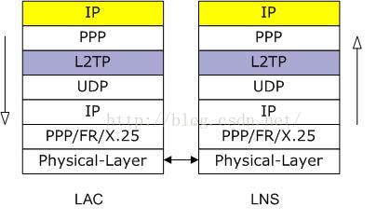
L2TP工作原理
以一个用户侧的IP报文在TCP/IP协议栈中的传递过程来描述VPN工作原理
在LAC侧的链路层将用户数据报文加上PPP封装，然后传递给L2TP协议，L2TP再封装成UDP报文，UDP再次封装成可以在Internet上传输的IP报文；
此时的结果就是IP报文中又有IP报文，但两个IP地址不同，一般用户报文的IP地址是私有地址，而LAC上的IP地址为公有地址，至此完成了VPN的私有数据的封装；
Notes:
————————————————
原文链接：https://blog.csdn.net/u013485792/article/details/50838272

Slide 51
L2TP工作原理
以一个用户侧的IP报文在TCP/IP协议栈中的传递过程来描述VPN工作原理（续1）
在LNS侧，收到L2TP/VPN的IP报文后将IP、UDP、L2TP报文头去掉后就恢复了用户的PPP报文
将PPP报文头去掉就可以得到IP报文，至此用户IP数据报文得到，从而实现用户IP数据的透明隧道传输
整个PPP报头/报文在传递的过程中也保持未变，这也验证了L2TP是一个二层VPN隧道协议
Notes:
————————————————
原文链接：https://blog.csdn.net/u013485792/article/details/50838272

Slide 52
L2TP协议
L2TP控制层面、数据层面使用同一个通信通道，简化网络的实现与部署；
不仅支持对PPP的封装，还支持Ethernet 、ATM、HDLC、Frame Relay 的封装。
对网络多样性的支持、以及单通道的实现，使的L2TP获得更广泛的支持；

Slide 53
L2TP协议
L2TP协议自身不提供加密与可靠性验证的功能，可以和安全协议搭配使用，从而实现数据的加密传输。
经常与L2TP协议搭配的加密协议是IPsec，当这两个协议搭配使用时，通常合称L2TP/IPsec。
因为是加密整个tunnel，所以安全性更高

Slide 54
L2TP协议与PPTP协议比较
L2TP协议是目前IETF的标准，由IETF融合PPTP与L2F而形成。两者都使用PPP协议对数据进行封装，然后添加附加包头用于数据在互联网络上的传输。
尽管两个协议非常相似，但是仍存在不同，主要包括：
PPTP要求互联网络为IP网络，L2TP只要求隧道媒介提供面向数据包的点对点的连接。L2TP可以在IP（使用UDP）、帧中继永久虚拟电路（PVCs）、X.25虚拟电路（VCs）或ATMVCs网络上使用。
PPTP只能在两端点间建立单一隧道。L2TP支持在两端点间使用多隧道。使用L2TP，用户可以针对不同的服务质量创建不同的隧道。
L2TP可以提供隧道验证，而PPTP则不支持隧道验证。但是当L2TP或PPTP与IPSec共同使用时，可以由IPSec提供隧道验证，而不需要在第2层协议上验证隧道。
Notes:
https://baike.baidu.com/item/L2TP/609253?fr=aladdin

Slide 55
1
VPN概述
目录
2
二层隧道协议PPTP
CONTENTS
3
二层隧道协议L2TP
4
三层隧道协议IPSec
5
SSL VPN

Slide 56
IPSec 简介
IPSec（Internet Protocol Security）：
是一组基于网络层的，应用密码学的安全通信协议族。IPSec不是具体指哪个协议，而是一个开放的协议族。
IPSec协议的设计目标：
在IPV4和IPV6环境中为网络层流量提供灵活的安全服务。
IPSec VPN：
是基于IPSec协议族构建的、在IP层实现的安全虚拟专用网。通过在数据包中插入一个预定义头部的方式，来保障OSI上层协议数据的安全，主要用于保护TCP、UDP、ICMP和隧道的IP数据包。
Notes:
第一版IPsec协议在RFC2401—2409中定义; 第二版IPsec协议的标准文档在2005年发布，定义在RFC 4301—RFC 4309中。

Slide 57
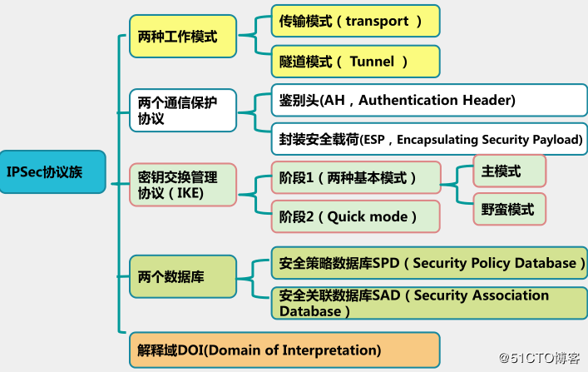
IPSec 协议族
Notes:
原文链接：https://blog.csdn.net/NEUChords/article/details/92968314

Slide 58
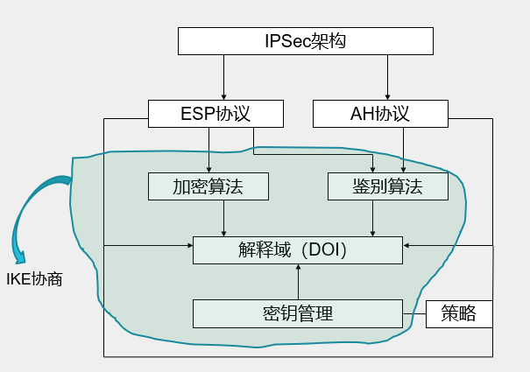
IPSec 协议族
IPSec VPN体系结构主要由AH、ESP和IKE协议套件组成：
IPSec通过ESP来保障IP数据传输过程的机密性，使用AH/ESP提供数据完整性、数据源验证和抗报文重放功能。
ESP和AH定义了协议和载荷头的格式及所提供的服务，但却没有定义实现以上能力所需具体转码方式，转码方式包括对数据转换方式，如算法、密钥长度等。为简化IPSec的使用和管理，IPSec可以通过IKE自动协商交换密钥、建立和维护安全关联的服务
Notes:
原文链接：https://blog.csdn.net/NEUChords/article/details/92968314

Slide 59
IPSec 协议族
AH协议：AH是报文头验证协议，主要提供的功能有数据源验证、数据完整性校验和防报文重放功能。然而，AH并不加密所保护的数据报。
ESP协议：ESP是封装安全载荷协议。它除提供AH协议的所有功能外（但其数据完整性校验不包括IP头），还可提供对IP报文的加密功能。
IKE协议：IKE协议用于自动协商AH和ESP所使用的密码算法。IKE定义了安全参数如何协商,以及共享密钥如何建立，但它没有定义协商内容。这方面的定义是由"解释域(doi)"文档来进行。
Notes:
原文链接：https://blog.csdn.net/NEUChords/article/details/92968314

Slide 60
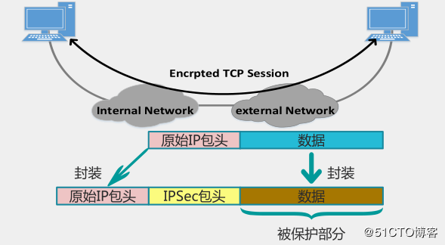
IPSec 的工作模式
传输模式
主要应用场景：经常用于主机和主机之间端到端通信的数据保护。
封装方式：不改变原有的IP包头，在源数据包头后面插入IPsec包头，将原来的数据封装成被保护的数据。
Notes:
原文链接：https://blog.csdn.net/NEUChords/article/details/92968314

Slide 61
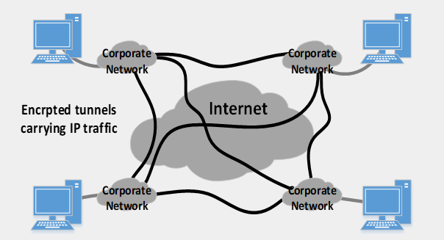
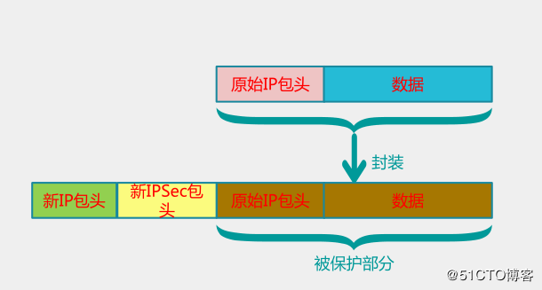
IPSec 的工作模式
隧道模式：
主要应用场景：经常用于私网与私网之间通过公网进行通信，建立安全VPN通道。
封装方式：增加新的IP（外网IP）头，其后是IPsec包头，之后再将原来的整个数据包进行封装。
Notes:
原文链接：https://blog.csdn.net/NEUChords/article/details/92968314

Slide 62
IPSec 通信协议-AH
AH提供的安全服务：
无连接数据完整性：通过哈希函数产生的校验来保证。
数据源认证：通过在计算认证码时加入一个共享秘钥来实现。
抗重放服务：AH报头中的序列号可以防止重放攻击。
AH不提供任何保密性服务，它不加密所保护的数据包。
Notes:
原文链接：https://blog.csdn.net/NEUChords/article/details/92968314

Slide 63
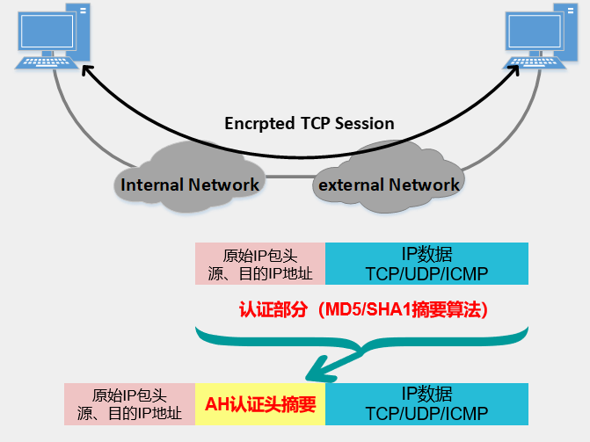
AH在传输模式下封装
Notes:
原文链接：https://blog.csdn.net/NEUChords/article/details/92968314

Slide 64
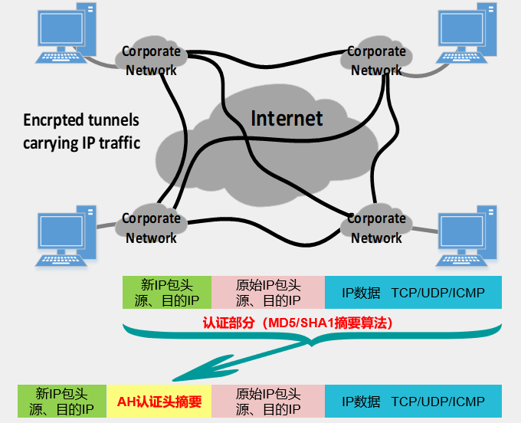
AH在隧道模式下封装
Notes:
原文链接：https://blog.csdn.net/NEUChords/article/details/92968314

Slide 65
IPSec 通信协议-ESP
ESP提供的安全服务：
无连接数据完整性。
数据源认证。
抗重放服务。
数据保密。
有限的数据流保护
Notes:
原文链接：https://blog.csdn.net/NEUChords/article/details/92968314

Slide 66
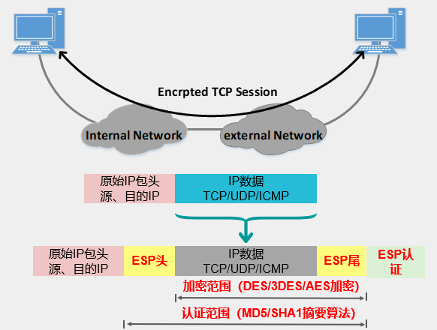
ESP在传输模式下封装
Notes:
原文链接：https://blog.csdn.net/NEUChords/article/details/92968314

Slide 67
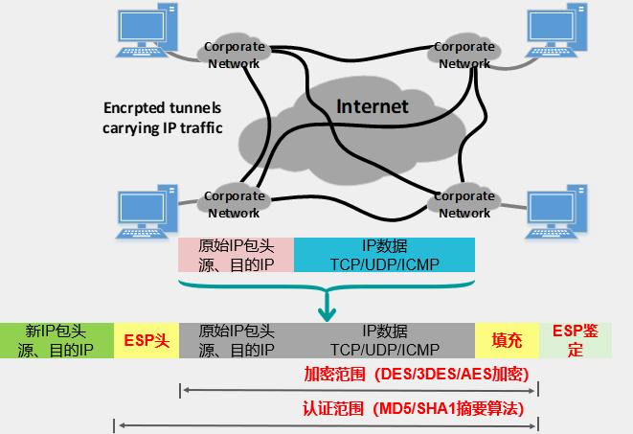
ESP在隧道模式下封装
在隧道模式中，ESP保护整个IP包，整个原始IP包将会以ESP载荷的方式加入新建的数据包，同时，系统根据隧道起点和终点等参数，建立一个隧道IP头，作为这个数据包的新IP头，ESP头夹在隧道IP头和原始IP包之间，并点缀ESP尾。
ESP提供加密服务，所以原始IP包和ESP尾以密文的形式出现。
ESP在验证过程中，只对ESP头部、原始数据包IP包头、原始数据包数据进行验证；只对原始的整个数据包进行加密，而不加密验证数据。
Notes:
原文链接：https://blog.csdn.net/NEUChords/article/details/92968314

Slide 68
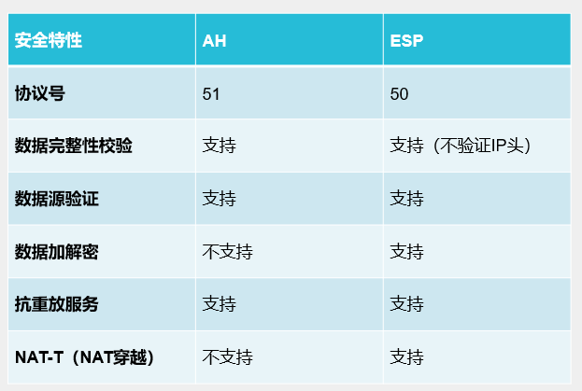
AH和ESP对比
ESP在隧道模式不验证外部IP头，因此ESP在隧道模式下可以在NAT环境中运行。
AH因为提供数据来源确认（源IP地址一旦改变，AH校验失败），所以无法穿越NAT。
Notes:
原文链接：https://blog.csdn.net/NEUChords/article/details/92968314

Slide 69
IKE协商
安全关联 SA (Security Association)：
安全关联是IPSec的基础，也是IPSec的本质。SA是通信对等体间对某些要素的约定，例如，使用哪种安全协议、协议的操作模式（传输模式和隧道模式）、加密算法（DES和3DES）、特定流中保护数据的共享密钥以及密钥的生存周期等。
通过使用安全关联(SA)，IPSec能够区分对不同的数据流提供不同的安全服务。IPSec是在两个端点之间提供安全通信，端点被称为IPSec对等体。IPSec允许系统、网络的用户控制对等体间安全服务的粒度。
Notes:
原文链接：https://blog.csdn.net/NEUChords/article/details/92968314

Slide 70
IKE协商
安全关联 SA (续1)：
安全关联是单向的，在两个对等体之间的双向通信，最少需要两个安全关联来分别对两个方向的数据流进行安全保护。入站数据流和出站数据流分别由入站SA和出站SA进行处理。同时，如果希望同时使用AH和ESP来保护对等体间的数据流，则分别需要两个SA，一个用于AH，另一个用于ESP。
安全关联由一个三元组来唯一标识，这个三元组包括安全参数索引SPI（Security Parameter Index）、目的IP地址、安全协议号（AH 或ESP）。SPI 是为唯一标识SA而生成的一个32比特的数值，它在IPSec头中传输。
IPSec设备会把SA的相关参数放入SPD（Security Policy Database）里面，SPD里面存放着“什么数据应该进行怎样的处理”这样的消息，在IPSec数据包出站和入站的时候会首先从SPD数据库中查找相关信息并做下一步处理。
Notes:
原文链接：https://blog.csdn.net/NEUChords/article/details/92968314

Slide 71
IKE协商
IKE的产生背景
用IPSec保护一个IP包之前，必须先建立安全关联（SA）。
IPSec的安全关联可以通过手工配置的方式建立。但是当网络中节点较多时，手工配置将非常困难，而且难以保证安全性。这时就可以使用 IKE（Internet Key Exchange）自动进行安全关联建立与密钥交换的过程。
Internet密钥交换（IKE）就用于动态建立SA，代表IPSec对SA进行协商。
Notes:
原文链接：https://blog.csdn.net/NEUChords/article/details/92968314

Slide 72
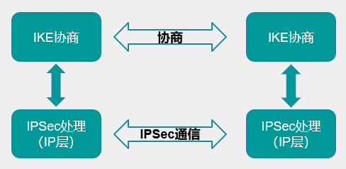
IKE协商阶段
IKE的用途
IKE为IPSec协商生成密钥，供AH/ESP加解密和验证使用。
在IPSec通信双方之间，动态地建立安全关联SA，对SA进行管理和维护。
Notes:
原文链接：https://blog.csdn.net/NEUChords/article/details/92968314

Slide 73
1
VPN概述
目录
2
二层隧道协议PPTP
CONTENTS
3
二层隧道协议L2TP
4
三层隧道协议IPSec
5
SSL VPN

Slide 74
SSL VPN
SSL VPN是以SSL协议为安全基础的VPN远程接入技术，移动办公人员（在SSL VPN中被称为远程用户）使用SSL VPN可以安全、方便的接入企业内网，访问企业内网资源，提高工作效率。

Slide 75
SSL VPN应用场景
SSL VPN的应用场景：
SSL VPN的主要应用场景是保证远程用户能够在企业外部安全、高效的访问企业内部的网络资源。
通过多虚拟网关技术可以实现业务的隔离。

Slide 76
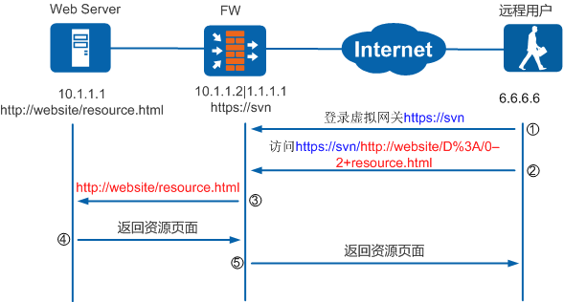
SSL VPN业务-Web代理
web代理实现对内网Web资源的安全访问
Web代理功能的基本实现原理是将远程用户访问Web Server的过程被分成了两个阶段。首先是远程用户与FW虚拟网关之间建立HTTPS会话，然后FW虚拟网关再与Web Server建立HTTP会话。
虚拟网关在远程用户访问企业内网Web Server中起到了改写、转发Web请求的作用。

Slide 77
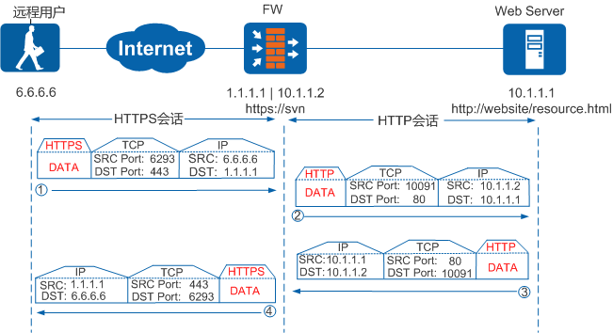
SSL VPN业务-Web代理

Slide 78
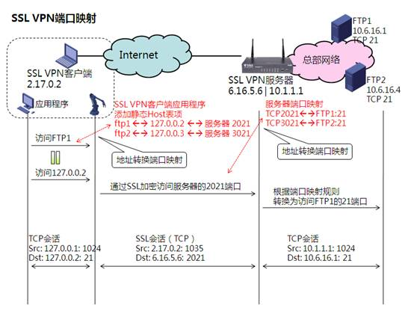
SSL VPN业务-端口映射
对于一些内部服务器并不是WEB站点，那WEB代理就不能使用了
端口映射方式提供丰富的内网TCP应用服务，广泛支持静态、动态端口的TCP应用；提供端口级的访问控制；
客户端会从SSL VPN页面自动加载一个客户端程序，用于监听指定端口上的连接

Slide 79
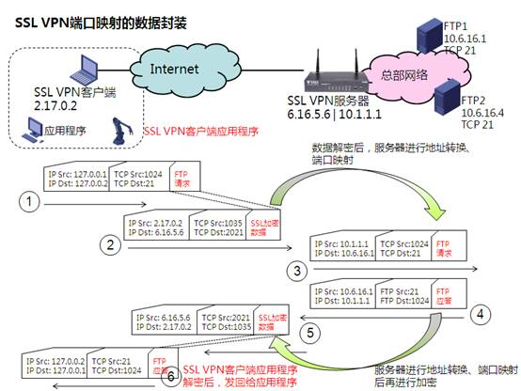
SSL VPN业务-端口映射

Slide 80
SSL VPN业务-网络扩展
端口映射则受制于SSL只支持TCP应用
如果使用者要任意访问一个内部服务器的任意协议、端口，怎么办？
网络扩展方式应运而生

Slide 81
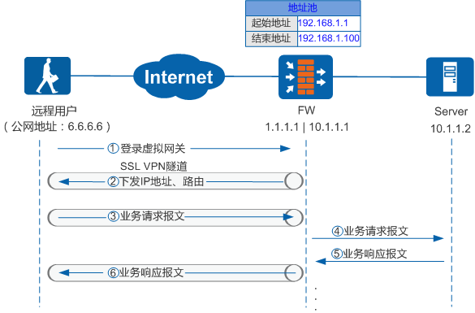
SSL VPN业务-网络扩展
启动网络扩展功能，会触发以下几个动作：
远程用户与虚拟网关之间会建立一条SSL VPN隧道。
远程用户本地PC会自动生成一个虚拟网卡。虚拟网关从地址池中随机选择一个IP地址，分配给远程用户的虚拟网卡，该地址作为远程用户与企业内网Server之间通信之用。有了该私网IP地址，远程用户就如同企业内网用户一样可以方便访问内网IP资源。
虚拟网关向远程用户下发到达企业内网Server的路由信息。

Slide 82
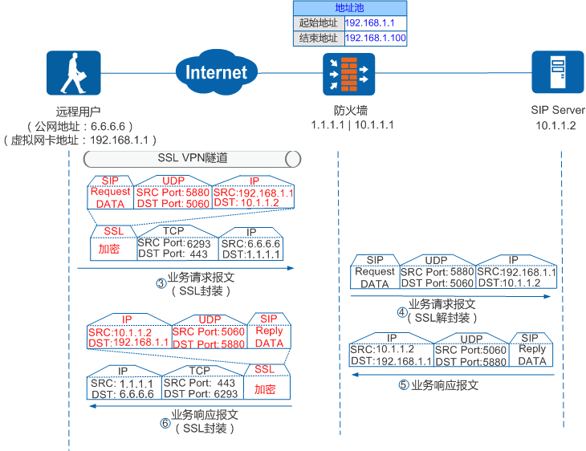
SSL VPN业务-网络扩展
可靠性传输模式下报文封装过程;
可靠性传输模式下，SSL VPN隧道之间使用了TCP作为传输协议

Slide 83
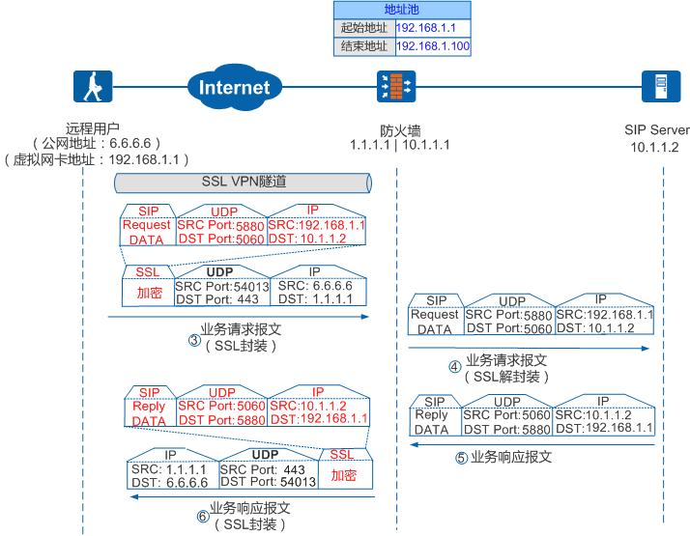
SSL VPN业务-网络扩展
快速传输模式下报文封装过程;
该模式下报文的封装原理和可靠性模式下报文封装原理是一样的，只是传输协议由TCP改为了UDP

Slide 84
SSL VPN
SSL VPN可以通过多粒度的服务
1. WEB代理，可以精确到对HTTP站点某些URL的控制；
2. 端口映射，可以精确到对某个端口的控制；
3. IP连接，可以精确到对某个IP地址的控制；
L2TP只能实现3，无法实现1和2，更是很难实现行为审计功能。因此业界非常看好SSL VPN的前景

Slide 85
SSL VPN
但使用SSL VPN必然也有一些局限性和代价：
对于站点到站点的应用，效率上不如IPSec，所以通常用来取代L2TP方案，而不是IPSec方案；
SSL VPN的IP连接服务，在有连接的TCP中封装无连接的IP、UDP上效率不是很高，如果TCP中再封装TCP，在网络状况不稳定情况下，传输效率可能会急剧下降，但这个难题在被逐步攻克之中，将来的TLS VPN可以实现在安全UDP会话，那情况就会好转很多；
SSL VPN客户端必须配合SSL VPN服务器，各个厂家的客户端都是自行开发的，无法互相兼容。由于客户端都是动态加载的，也就是说访问什么服务器，必然加载与之配套的客户端，但客户端是操作系统相关，甚至是浏览器相关的，很多厂家的SSL VPN只开发了基于Windows IE的客户端，使用Linux、BSD操作系统的使用者无疑就杯具了。

Slide 86
VPN
后面为备用资料………
Notes:
SSL 协议详解： https://blog.csdn.net/qq_38265137/article/details/90112705
SSL VPN技术原理 ：https://cshihong.github.io/2019/05/11/SSL-VPN%E6%8A%80%E6%9C%AF%E5%8E%9F%E7%90%86/

Slide 87
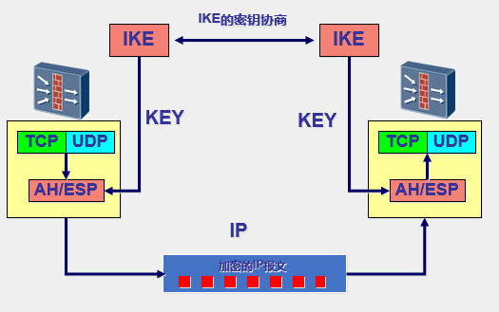
IKE协商
IKE与AH/ESP之间关系
IKE是UDP之上的一个应用层协议，是IPSec的信令协议。
IKE为IPSec协商生成密钥,供AH/ESP加解密和验证使用。
AH协议和ESP协议有自己的协议号，分别是51和50。
Notes:
原文链接：https://blog.csdn.net/NEUChords/article/details/92968314

Slide 88
IKE协商阶段
1.4 IKE工作过程
IKE经过两个阶段为IPSec进行密钥协商并建立安全关联：
第一阶段交换：通信各方彼此间建立了一个已通过身份验证和安全保护的通道，此阶段的交换建立了一个ISAKMP安全关联，即ISAKMP SA（也可称为IKE SA）。第一阶段交换有两种协商模式：
主模式协商，一般情况下，IKE的主模式适用于两设备的公网IP固定、且要实现设备之间点对点的环境。
野蛮模式协商，对于例如ADSL拨号用户，其获得的公网IP不是固定的，且可能存在NAT设备的情况下，采用野蛮模式做NAT穿越，同时，由于IP不是固定的，用name作为id-type，总部采用模板的方式接收分支的IPSEC接入。
第二阶段交换：用已经建立的安全关联（IKE SA）为IPSec协商安全服务，即为IPSec协商具体的安全关联，建立IPSec SA，产生真正可以用来加密数据流的密钥，IPSec SA用于最终的IP数据安全传送。
Notes:
原文链接：https://blog.csdn.net/NEUChords/article/details/92968314

Slide 89
IKE协商阶段
1.4 IKE工作过程
IKE经过两个阶段为IPSec进行密钥协商并建立安全关联：
第一阶段交换：通信各方彼此间建立了一个已通过身份验证和安全保护的通道，此阶段的交换建立了一个ISAKMP安全关联，即ISAKMP SA（也可称为IKE SA）。第一阶段交换有两种协商模式：
主模式协商，一般情况下，IKE的主模式适用于两设备的公网IP固定、且要实现设备之间点对点的环境。
野蛮模式协商，对于例如ADSL拨号用户，其获得的公网IP不是固定的，且可能存在NAT设备的情况下，采用野蛮模式做NAT穿越，同时，由于IP不是固定的，用name作为id-type，总部采用模板的方式接收分支的IPSEC接入。
第二阶段交换：用已经建立的安全关联（IKE SA）为IPSec协商安全服务，即为IPSec协商具体的安全关联，建立IPSec SA，产生真正可以用来加密数据流的密钥，IPSec SA用于最终的IP数据安全传送。
Notes:
原文链接：https://blog.csdn.net/NEUChords/article/details/92968314

Slide 90
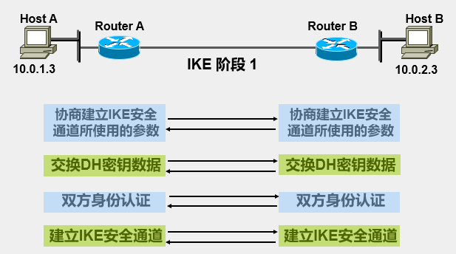
IKE协商阶段
第一阶段交换
Notes:
原文链接：https://blog.csdn.net/NEUChords/article/details/92968314

Slide 91
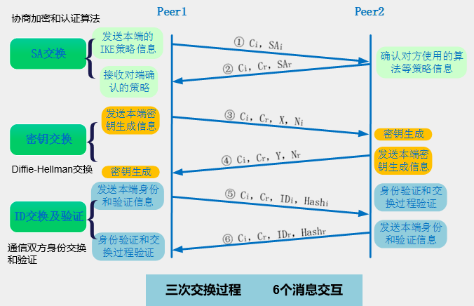
IKE协商阶段
主模式协商
一般情况下，IKE的主模式适用于两设备的公网IP固定、且要实现设备之间点对点的环境。
Notes:
第一次交换（消息1和2）：策略协商。在第1个数据包的传输过程中，发送方发起一个包含cookie (记为：Ci ) 和SA负载（记为：SAi，携带协商IKE SA的各项参数（5元组），包括IKE的散列类型如MD5；加密算法如DES、3DES等；认证方法如预共享、数字签名、加密临时值等；DH组；SA存活期）的数据包用来协商参数。接收方查看IKE策略消息，在本地寻找与发送方IP地址匹配的策略，找到后发回一条消息去响应。响应者发送一个cookie （记为：Cr）和SA负载（记为：SAr，已经挑选的安全参数）；如果没有可以挑选的参数，响应者会返回一个负载拒绝。
第二次交换（消息3和4）：Diffie-Hellman交换。执行DH交换，发起者和接收者交换伪随机数，如nonce。nonce是计算共享秘密(用来生成加密密钥和认证密钥)所必需的。该技术的优势在于，它允许参与者通过无担保媒体创建秘密值。
第三次交换（消息5和6）：对等体验证。ISAKMP/IKE阶段1主要任务就是认证，第三阶段即在安全的环境下进行认证，前面两个步骤四个数据包的传输都是为了第三阶段第5和第6个数据包交换的认证做铺垫。第1-2包交换为认证准备好策略（例如：认证策略、加密策略和散列函数等），第3-4包交换为保护5-6的安全算法提供密钥资源。
1.第1、2个包里重点在于ISAKMP策略的协商，这些策略直接提供对第二阶段的IPSEC SA策略协商的加密保护，这是为后面能在一个安全的环境下协商IPSEC SA策略打下基础。
2.在3、4个包里，重点在于通过DH算法产生和传递进行第一阶段认证的密钥材料，这些材料会让两端的VPN设备产生一对相同的密钥，这个密钥就是第一阶段相互间真实的认证密钥。
3.在5、6个包里，就用前面产生的认证密钥进行相互认证，当相互认证通过，那么为第二阶段协商IPSEC SA策略的安全通道立即打开，两端的VPN服务器会用第一阶段协商的安全策略对第二阶段协商的IPSEC SA策略进行安全加密和认证。

Slide 92
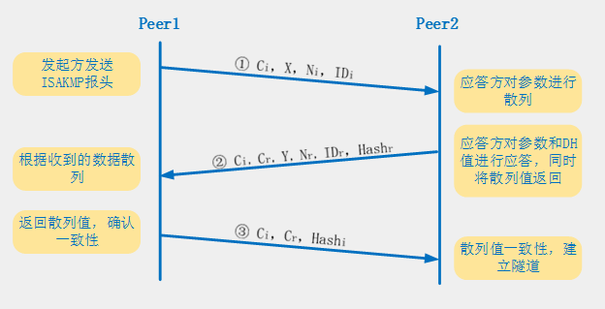
IKE协商阶段
野蛮模式协商
对于例如ADSL拨号用户，其获得的公网IP不是固定的，且可能存在NAT设备的情况下，采用野蛮模式做NAT穿越，同时，由于IP不是固定的，用name作为id-type，总部采用模板的方式接收分支的IPSEC接入。
Notes:
IKE阶段1–野蛮模式协商：野蛮模式IKE交互过程:野蛮模式同样包含三个步骤，仅通过三个包进行传输，野蛮模式标识为Aggressive。野蛮模式下有三个交互包：1.第一个交互包发起方建议SA，发起DH交换2.第二个交互包接收方接受SA3.第三个交互包发起方认证接受方野蛮模式交互过程少，所以在传输过程中，其传输的数据比较多，并且前两个数据为明文传输，仅消息3为加密传输。
1.第一条消息：发起者发送5元组，DH公共值，辅助随机数nonce以及身份资料（IDi和IDr，在此处为设备上配置域名字符串或用户名字符串，也有可能是IP地址）。响应者可以选择接受或者拒绝该建议。Diffie-Hellman 公开值、需要的随机数据和身份信息也在第一条消息中传送。
2.第二条消息：如果响应者接受发起者的建议，则回应一个选定的5元组，DH公共值，辅助随机数nonce，身份材料以及一个“认证散列值”。
3.第三条消息：由发起者发送一个“认证散列值”，该消息被验证，让应答方能够确定其中的散列值是否与计算得到的散列值相同，进而确定消息是否有问题。实际上，这个消息认证发起者并且证明它是交换的参与者。这个消息使用前两个消息交换的密钥信息生成的密钥进行加密。但是要注意: 包含身份信息的消息未被加密, 所以和主模式不同，野蛮模式不提供身份保护。

Slide 93
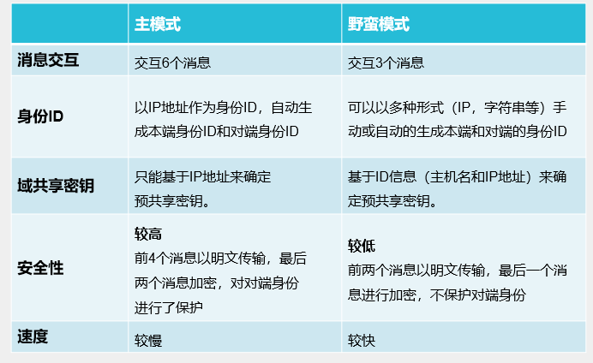
IKE协商阶段
IKE阶段1两种模式对比

Slide 94
IKE协商阶段
1.4 IKE工作过程
IKE经过两个阶段为IPSec进行密钥协商并建立安全关联：
第一阶段交换：通信各方彼此间建立了一个已通过身份验证和安全保护的通道，此阶段的交换建立了一个ISAKMP安全关联，即ISAKMP SA（也可称为IKE SA）。第一阶段交换有两种协商模式：
主模式协商，一般情况下，IKE的主模式适用于两设备的公网IP固定、且要实现设备之间点对点的环境。
野蛮模式协商，对于例如ADSL拨号用户，其获得的公网IP不是固定的，且可能存在NAT设备的情况下，采用野蛮模式做NAT穿越，同时，由于IP不是固定的，用name作为id-type，总部采用模板的方式接收分支的IPSEC接入。
第二阶段交换：用已经建立的安全关联（IKE SA）为IPSec协商安全服务，即为IPSec协商具体的安全关联，建立IPSec SA，产生真正可以用来加密数据流的密钥，IPSec SA用于最终的IP数据安全传送。
Notes:
原文链接：https://blog.csdn.net/NEUChords/article/details/92968314

Slide 95
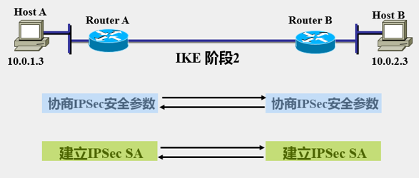
IKE协商阶段
第二阶段交换
Notes:
与第一阶段的过程类似，参与者交换建议，以确定在SA中采用哪些安全参数。双方协商IPSec安全参数，称为变换集transform set，包括：加密算法、Hash算法、安全协议、封装模式、存活时间。阶段2提案还包括安全协议-封装安全有效载荷（ESP）或认证头（AH）以及所选的加密和认证算法。标准IPSec第二阶段：阶段2使用“快速模式”交换。快速模式有两个主要的功能：1.协商安全参数来保护数据连接。2.周期性的对数据连接更新密钥信息。第二阶段的效果为协商出IPSec 单向SA，为保护IPsec数据流而创建。第二阶段整个协商过程受第一阶段ISAKMP/IKE SA保护。快速模式交换通过三条消息建立IPsec SA。这3个包主要用来协商用于加密用户数据的安全策略（只有认证和加密方法和对应算法）：前两条消息协商IPsec SA的各项参数值，并生成IPsec使用的密钥；第二条消息还为响应方提供在场的证据；第三条消息为发起方提供在场的证据。当第二阶段协商完毕之后，第一阶段的策略将暂时不会被使用，直到有新的VPN连接建立时或IPSEC SA加密密钥超时时，才会用第一阶段的策略重新生成并传递新的加密数据和认证的密钥。

Slide 96
IPSEC建立阶段
1. IKE协商阶段
2. 数据传输阶段
Notes:
原文链接：https://blog.csdn.net/NEUChords/article/details/92968314

Slide 97
数据传输阶段
数据传输阶段是通过AH或者ESP通信协议进行数据的传输。 数据传输建立在网络层。
VPN隧道黑洞：
对端的VPN连接已经断开而我方还处在SA的有效生存期时间内，从而形成了VPN隧道的黑洞。
另外一端如果之前SA没有释放，异常重启的对端又来连接，是不会接受新的连接协商的。
Notes:
原文链接：https://blog.csdn.net/NEUChords/article/details/92968314

Slide 98
数据传输阶段
DPD解决VPN隧道黑洞：
DPD：死亡对等体检测（Dead Peer Detection），检查对端的ISAKMP SA是否存在。当VPN隧道异常的时候，能检测到并重新发起协商，来维持VPN隧道。
DPD 只对第一阶段生效，如果第一阶段本身已经超时断开，则不会再发DPD包。
DPD包并不是连续发送，而是采用空闲计时器机制。每接收到一个IPSec加密的包后就重置这个包对应的IKE SA的空闲定时器；如果空闲定时器计时开始到计时结束过程都没有接收到该SA对应的加密包，那么下一次有IP包要被这个SA加密发送或接收到加密包之前就需要使用DPD来检测对方是否存活。
DPD检测主要靠超时计时器，超时计时器用于判断是否再次发起请求，默认是发出5次请求（请求->超时->请求->超时->请求->超时）都没有收到任何DPD应答就会删除SA。
Notes:
原文链接：https://blog.csdn.net/NEUChords/article/details/92968314

